Slide 1



Эрүүл
мэндийн яам
  ӨВӨРХАНГАЙ АЙМГИЙН ЭРҮҮЛ МЭНДИЙН ТУСЛАМЖ ҮЙЛЧИЛГЭЭНИЙ ӨНӨӨГИЙН БАЙДАЛ, ТУЛГАМДСАН АСУУДАЛ, ЦААШДЫН ЧИГЛЭЛ, ЗОРИЛТ
ЭРҮҮЛ МЭНДИЙН ГАЗРЫН ДАРГА Д.ШИВААННҮРДЭВ

Slide 2

АГУУЛГА
ХЭРЭГЖҮҮЛСЭН АРГА ХЭМЖЭЭ,ҮР ДҮН
ТУЛГАМДСАН АСУУДАЛ, ЦААШДЫН ЧИГЛЭЛ, ЗОРИЛТ
ХҮН АМ ЗҮЙ, ЭРҮҮЛ МЭНДИЙН ҮЗҮҮЛЭЛТҮҮД
АГУУЛГА

Slide 3
Хүн ам зүйн үзүүлэлт-2023 оны жилийн эцсийн байдлаар
Нийт хүн ам - 115575
57474/ 49.7%
58101/ 50.3%
74.95
70.65
Он | Улс |  |  |  |  | Аймаг
 | Эрэгтэй | Эмэгтэй | зөрүү | Өсөлт, бууралт | Дундаж наслалт | эрэгтэй | эмэгтэй | зөрүү | Өсөлт, бууралт | Дундаж наслалт
2019 | 66.38 | 75.96 | 9.58 | 0.07 | 70.41 | 68.1 | 73.78 | 5.68 | 0 | 70.76
2020 | 66.71 | 76.22 | 9.51 |  | 70.71 | 68.98 | 74.08 | 5.1 | 0.58 | 71.37
2021 | 67.05 | 76.47 | 9.42 | 0.09 | 71.01 | 69.67 | 74.47 | 4.8 | 0.3 | 71.9
2022 | 67.33 | 76.7 | 9.37 | 0.05 | 71.28 | 70.34 | 75.07 | 4.73 | 0.07 | 72.54
2023 | 67.62 | 76.85 | 9.23 | 0.14 | 71.5 | 70.65 | 74.95 | 4.3 | 0.43 | 72.64

Slide 4
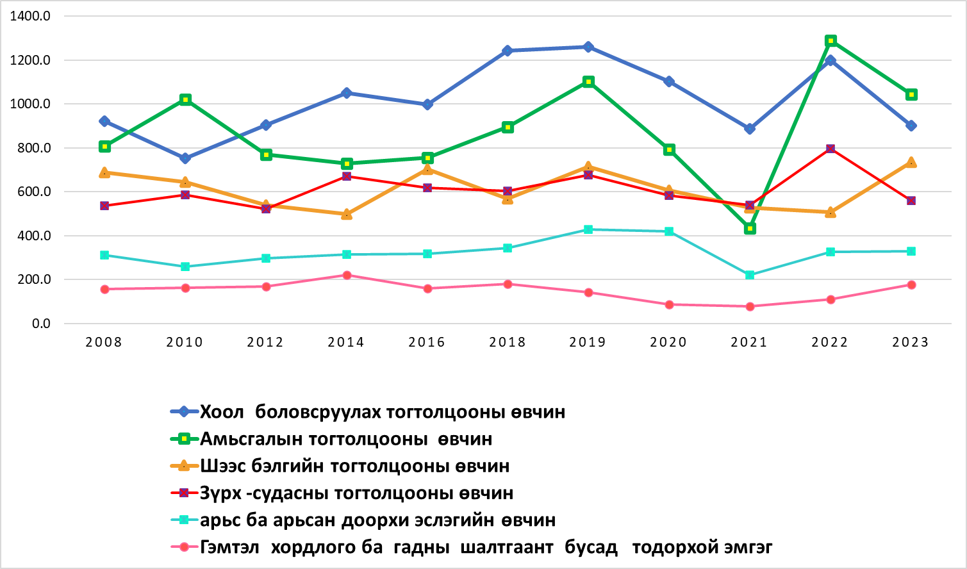
Өвчлөл, нас баралтын тэргүүлэх шалтгаан
Хүн амын өвчлөлийн тэргүүлэх шалтгаан
10000 хүн амд 2008-2023 он
Хүн амын нас баралтын тэргүүлэх шалтгаан, 10 000 хүн амд, 2008-2023он
Хүн амын дунд зонхилон тохиолдож буй халдварт бус өвчлөл өмнөх оноос буурсан, нас баралтын тэргүүлэх шалтгаанд цусны эргэлтийн тогтолцоо, хорт хавдрын шалтгаант нас баралт тэргүүлж байна.

Slide 5
Эхийн эрүүл мэндийн үзүүлэлтээс
Эхийн эндэгдлийн түвшин, 100,000
хүн амд, 2016-2023 он
Төрөлтийн түвшин
Сүүлийн 5 жилд амьгүй төрөлт, гэрийн төрөлт буурч байна.
2017, 2018, 2023 онд эхийн эндэгдэлгүй ажиллаж байна.
Notes:
2

Slide 6
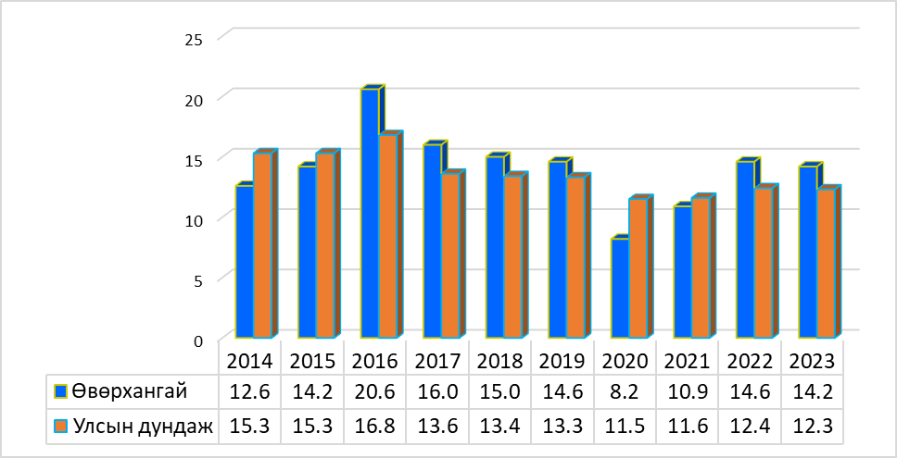
Хүүхдийн эрүүл мэндийн үзүүлэлтээс
Тав хүртэлх насны хүүхдийн эндэгдэл, 1000
амьд төрөлт, сүүлийн 7 жилээр
Нялхсын эндэгдэл, 1000 амьд төрөлт, сүүлийн 10 жилийн
5 хүртэлх насны хүүхдийн болон нялхас, нярайн эндэгдэл улсын дунджаас өндөр байгаа нь гол тулгамдсан асуудал болж байна.

Slide 7
Аймгийн эрүүл мэндийн салбарын бүтэц
Төрийн эрүүл мэндийн байгууллага-25
Хувийн хэвшил эрүүл мэндийн байгууллага-131
ЭМГ-1
ЗӨСТ-1
2
Хөдөөгийн нэгдсэн эмнэлэг-1
1
Сум, өрхийн эмт-21
Сум ын ЭМТ -17
БОЭТ-1
1
Өрхийн ЭМТ- 4
Эм, ханган нийлүүлэх/ эмийн сан-81
4/77
Хувийн ортой эмнэлэг/ клиник-39
7/32
Ариутгал, халдваргүйтгэлийн байгууллага-3
3
Рашаан сувилал /сувилал/
8
2/6

Slide 8

Аймгийн эрүүл мэндийн салбарын Стратеги 2022-2025

Slide 9
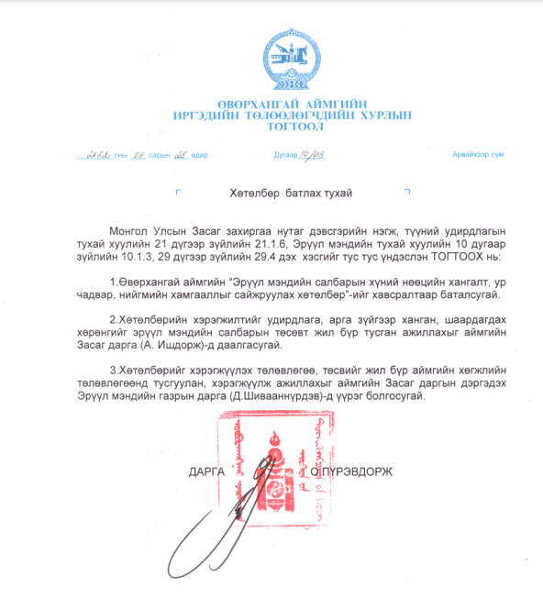

“Эрүүл мэндийн салбарын хүний нөөцийн хангалт, ур чадвар нийгмийн хамгааллыг сайжруулах хөтөлбөр”-2022-2025
Аймгийн иргэдийн Төлөөлөгчдийн Хурлын 2022 оны 10/03 дугаар тогтоолоор “Эрүүл мэндийн салбарын хүний нөөцийн хангалт, хөгжил, нийгмийн баталгааг дэмжих” 5 зорилт 31 арга хэмжээ бүхий хөтөлбөрийг хэрэгжүүлж байна.

Slide 10
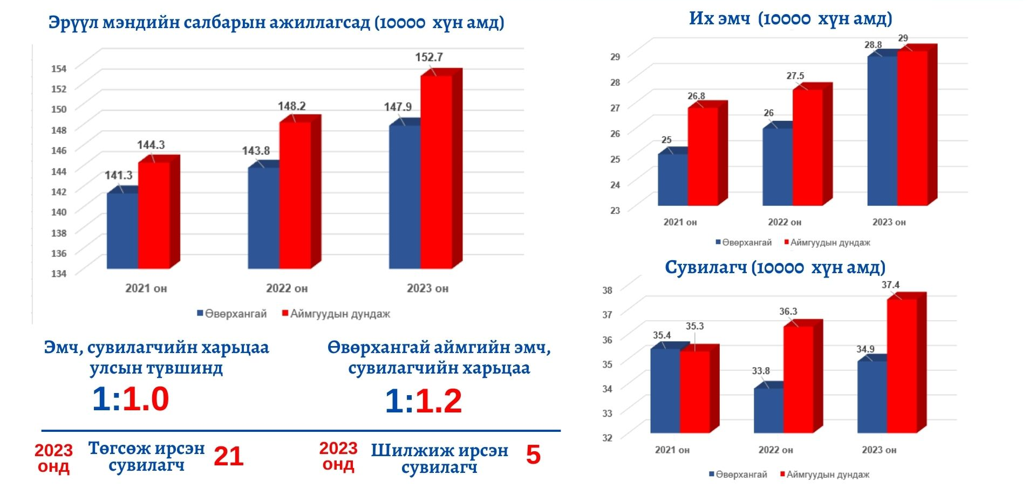
Аймгийн эрүүл мэндийн салбарын
хүний нөөцийн хангалт-2023

Slide 11
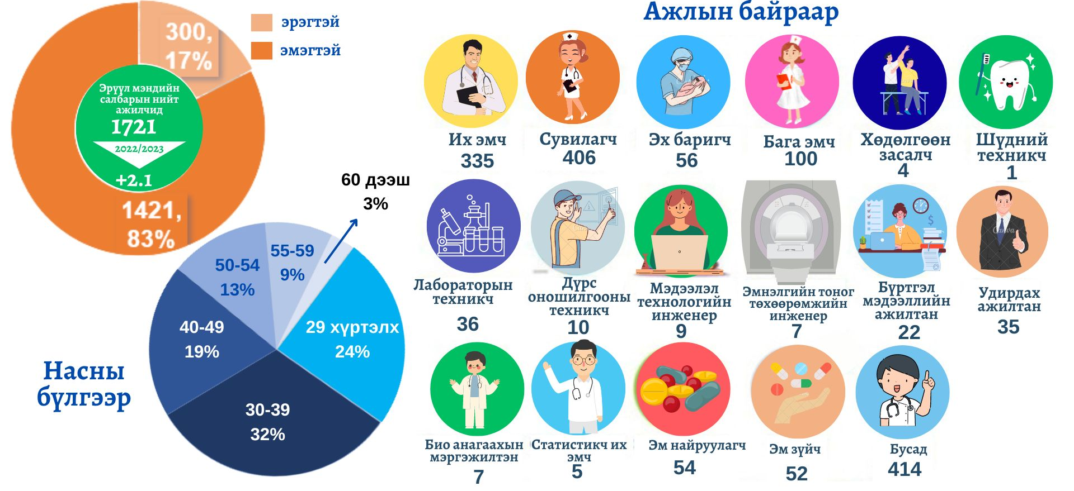
Аймгийн эрүүл мэндийн салбарын хүний
нөөцийн хангалт-2023

Slide 12
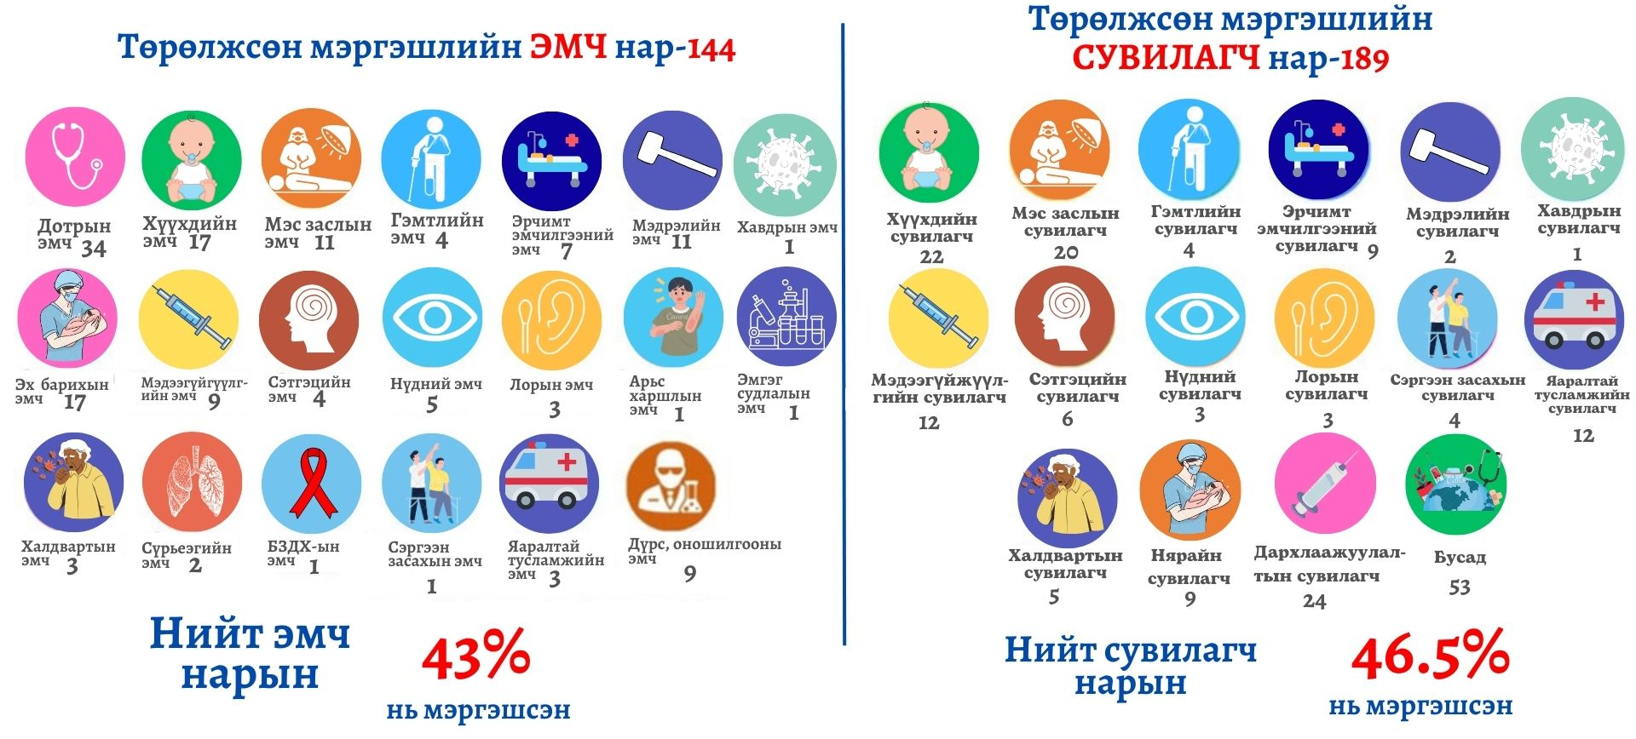
Хүний нөөцийн сургалт, хөгжил, хангалт-2023

Slide 13
Хүний нөөцийн сургалт хөгжил хангалт-2023

Slide 14

Хүний нөөцийн сургалт, хөгжил, хангалт-2023
2020 оноос орон нутагтаа сувилагч бэлтгэж эхэллээ

Slide 15
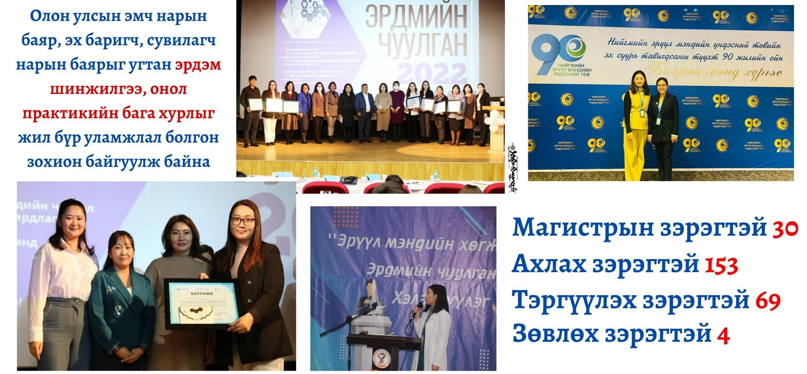
Хүний нөөцийн сургалт, хөгжил, хангалт-2023
Эрдэм шинжилгээ, онол практикийн бага хурлууд жил бүр зохион байгуулагдан, өргөжиж байна

Slide 16

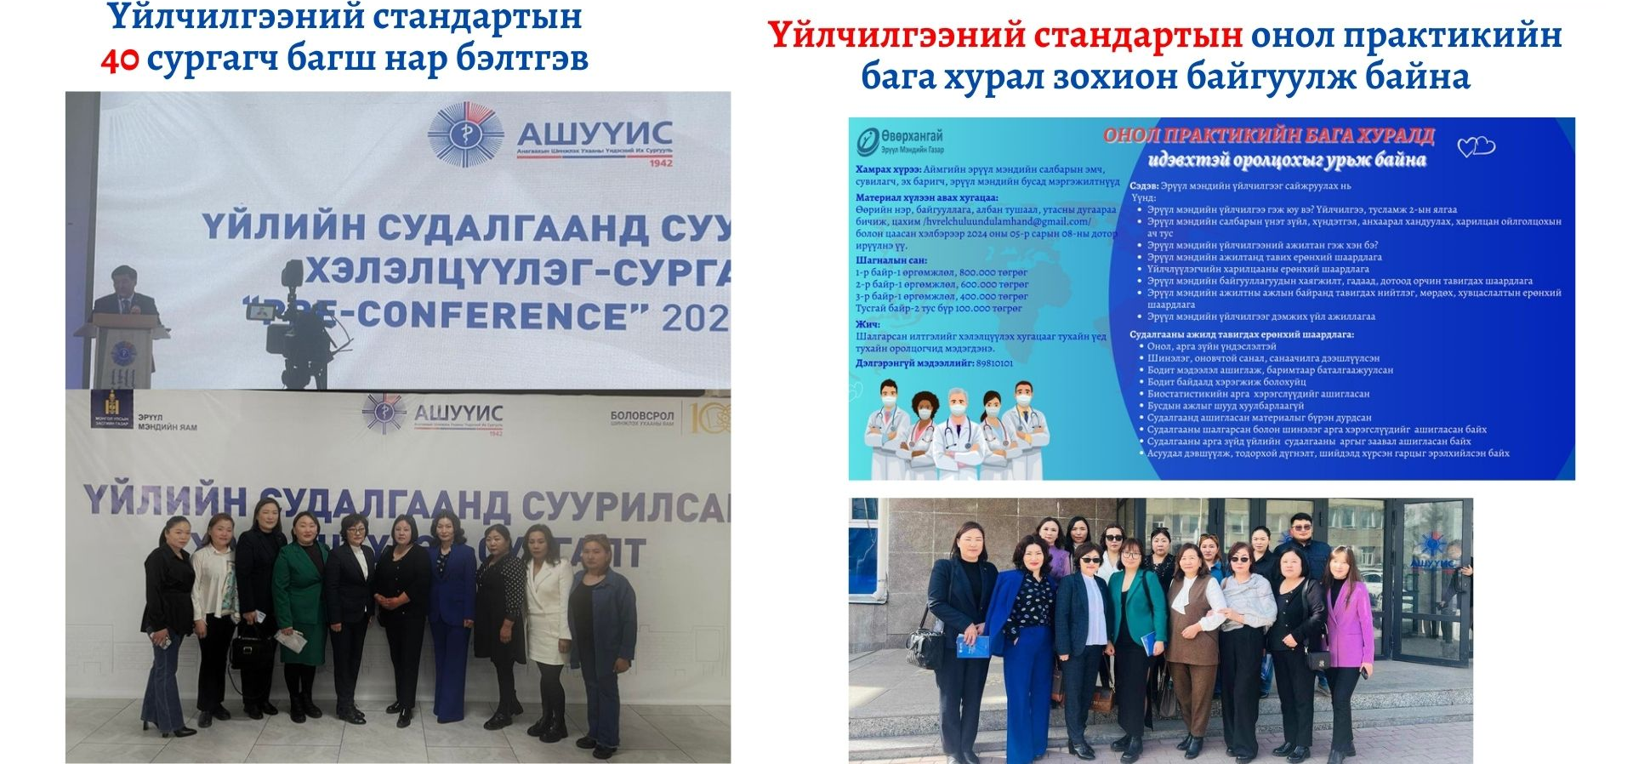
Үйлчилгээний стандарт

Slide 17
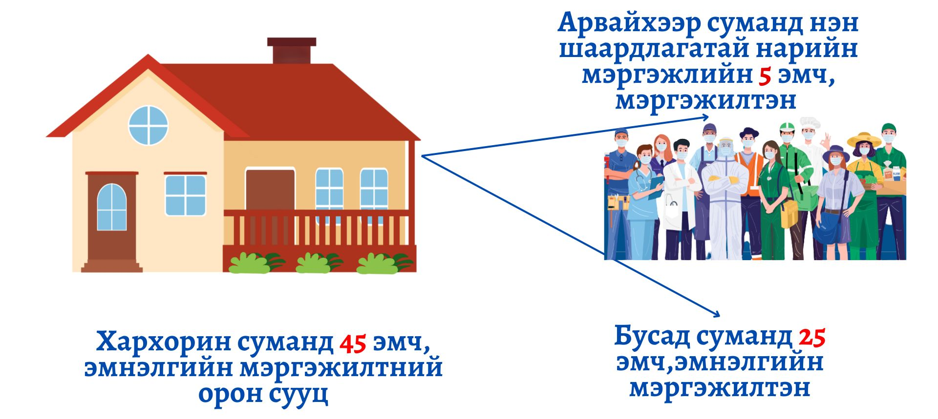
Эмч, мэргэжилтний байр

Slide 18
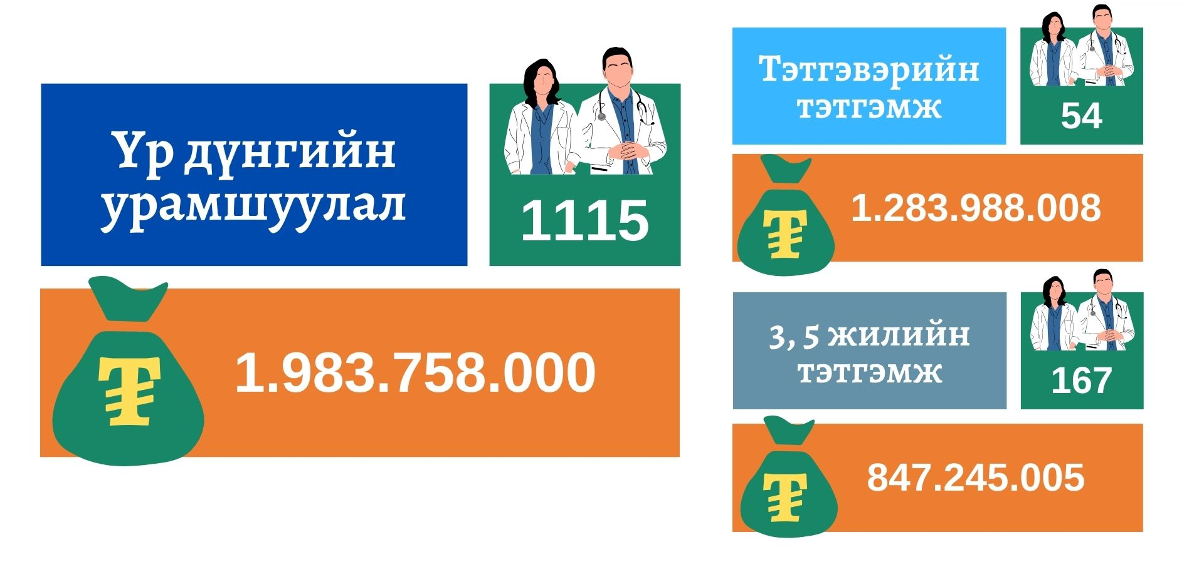
Өвөрхангай аймгийн эрүүл мэндийн салбарын эмч, мэргэжилтний нийгмийн баталгааг сайжруулах -2023

Slide 19
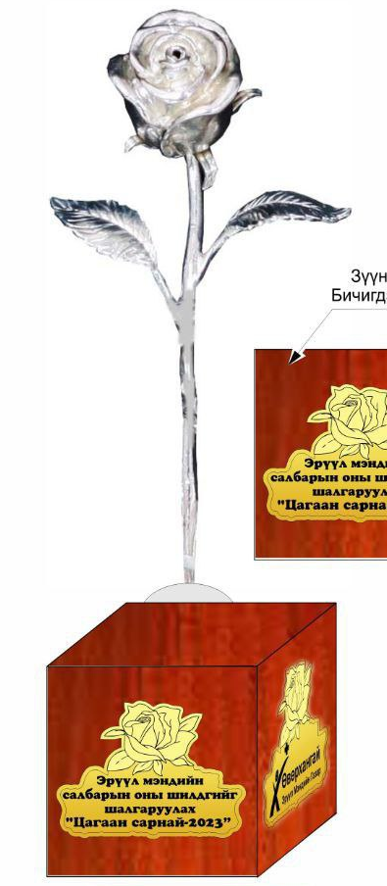
Эрүүл мэндийн салбарын оны шилдгүүд- 14 номинациар

Slide 20








Цахим шилжилт
Анхан шатны бичиг баримтууд цахимжсан
Зөөврийн, суурин компьютер 67
Принтер 23,
Смарт ухаалаг дэлгэц 1
Фото камер 1
2024 онд 160 зөөврийн компьютерын тендерийг зарласан.
ЦАХИМЖИЛТ
Цахим эрүүл мэнд
+
Эмийн жор
Дүрс оношилгооны дүгнэлт
Шинжилгээний хариу
Хүүхдийн урьдчилан сэргийлэх тарилгын гэрчилгээ
Амбулаториор эмчлүүлэгчийн карт
Жирэмсний хяналтын хөтөч карт
Эх, хүүхдийн эрүүл мэндийн дэвтэр

Slide 21
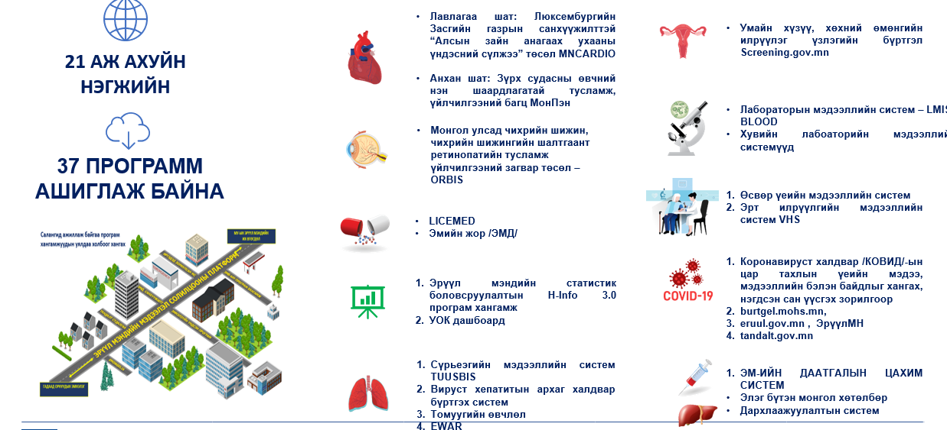
Эрүүл мэндийн салбарын программ хангамж

Slide 22
Хөрөнгө оруулалт, сүүлийн 5 жилээр
Он | Улсын төсөв | Орон нутгийн төсөв
2019 | 3 407 979 200 | 1 020 658 200
2020 | 1 359 253 500 | 463 814 000
2021 | 4 576 889 800 | 206 850 000
2022 | 2 781 330 200 | 194 521 500
2023 | 22 980 815 400 | 385 504 800

Slide 23
2023 оны эрүүл мэндийн байгууллагуудын санхүүгийн тайлангийн аудитын дүгнэлт
Акт, албан шаардлага гаргаагүй байгууллага
Хархорин сумын нэгдсэн эмнэлэг
Зооноз өвчин судлалын төв
Бат-Өлзий сумын эрүүл мэндийн төв
Хайрхандулаан сумын эрүүл мэндийн төв
Түшигдөлгөөн өрхийн эрүүл мэндийн төв
Хархорин өрхийн эрүүл мэндийн төв
Нарны дөш өрхийн эрүүл мэндийн төв
Аудитын дүгнэлтэд 25 байгууллага хамрагдсанаас:
7 байгууллага акт, албан шаардлага гаргаагүй, санхүүгийн сахилга баттай ажилласан
Бусад 18 байгууллага “ӨӨРЧЛӨЛТГҮЙ” дүгнэлттэй

Slide 24
Санхүүжилтийн шинэчлэлтийн үр дүн
БОЭТ, Хархорин нэгдсэн эмнэлгийн санхүүжилт 52,2 хувиар өссөн
Өрх, сумын ЭМТ-ийн санхүүжилт 43,2 хувиар өссөн

Slide 25
Тусламж үйлчилгээ, санхүүжилтийн уялдаа
Иргэнд хүрэх тусламж үйлчилгээний тоо урд онуудаас өссөн

Slide 26
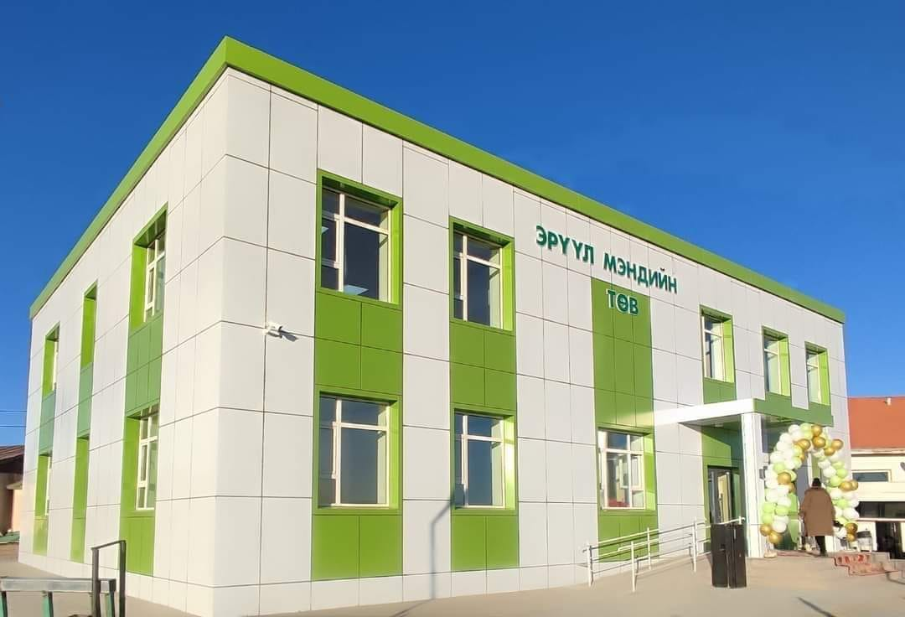
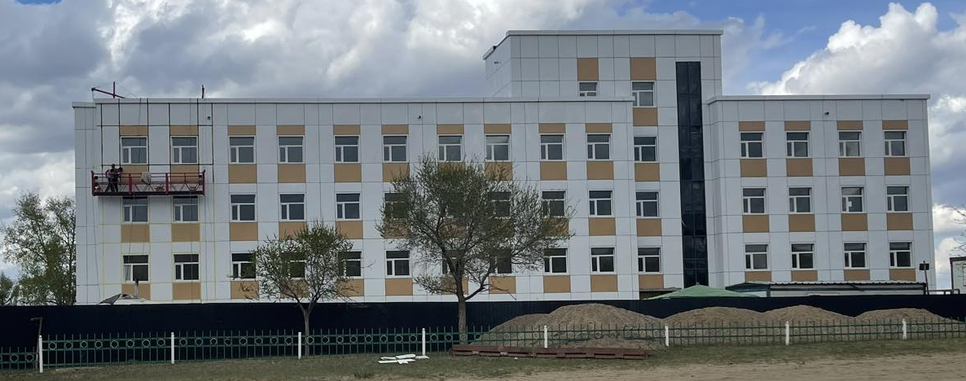
2023 ОНЫ ХӨРӨНГӨ ОРУУЛАЛТ
Гучин-Ус, Сант, Төгрөг СЭМТ, ХХНЭ 100 ортой эмнэлгийн барилга угсралт, Хайрхандулаан, Бат-Өлзий, Хужирт сумдын ЭМТ-ийн өргөтгөлийн барилга ашиглалтад орж үйлчлүүлэгчдэд таатай орчин бүрдлээ

Slide 27
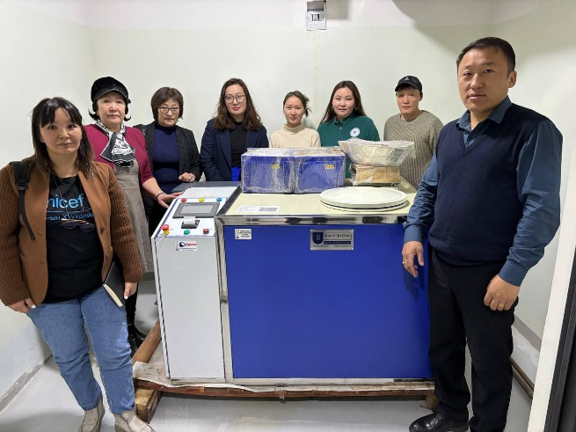
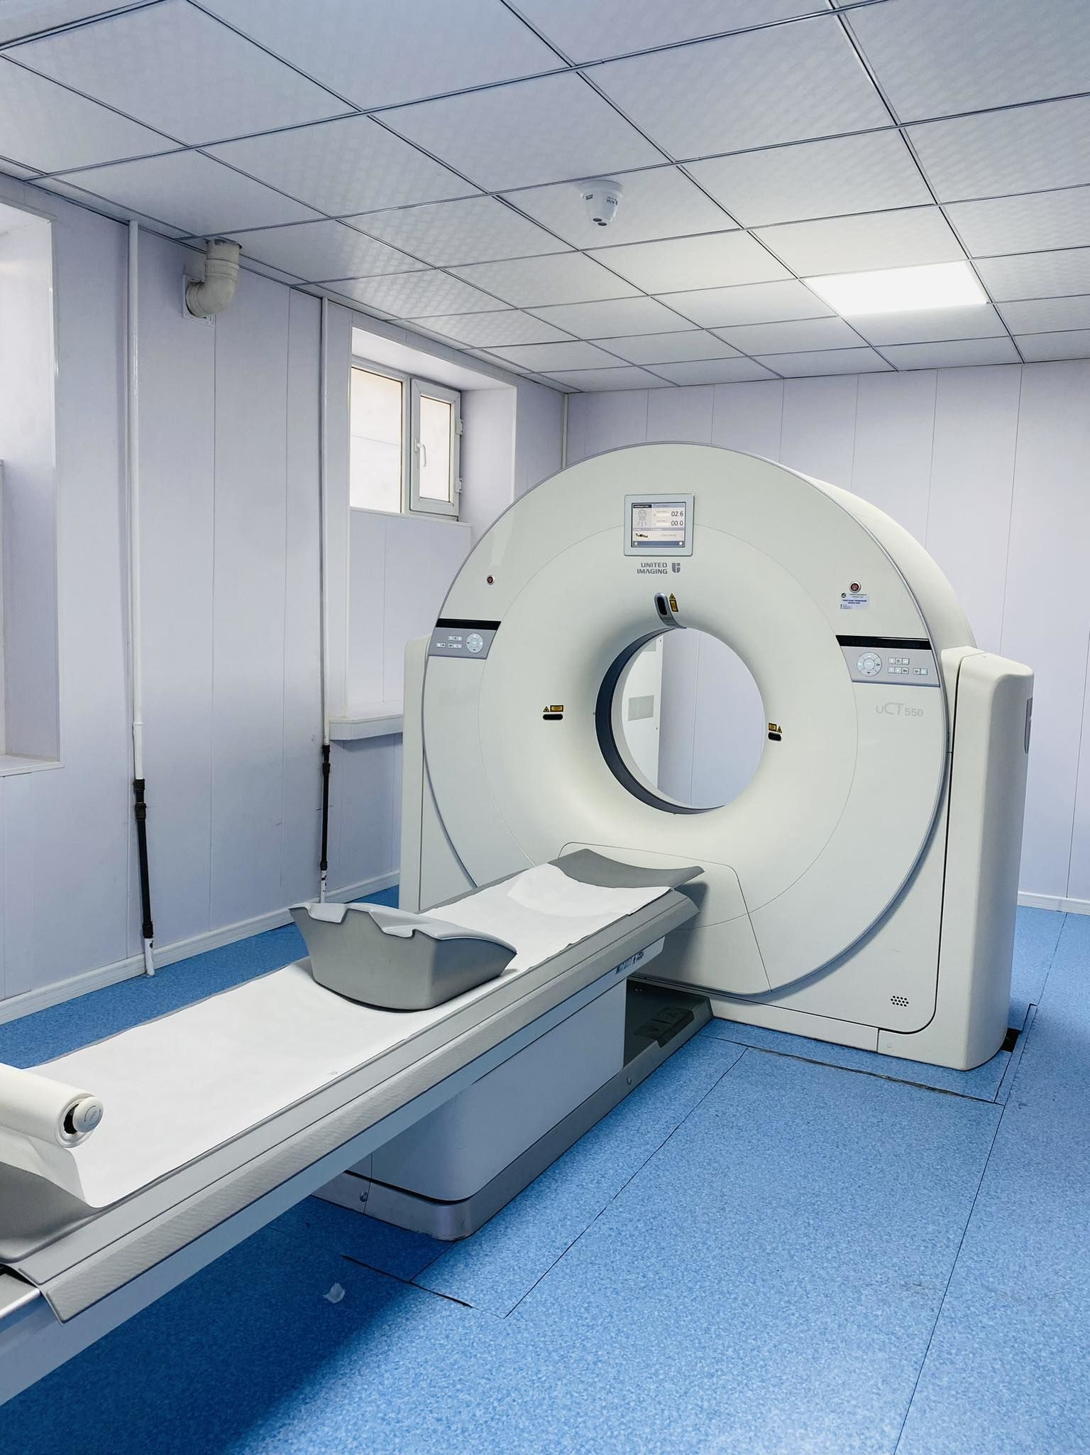
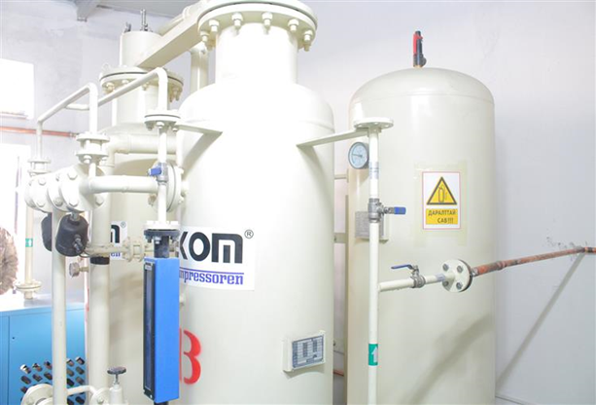
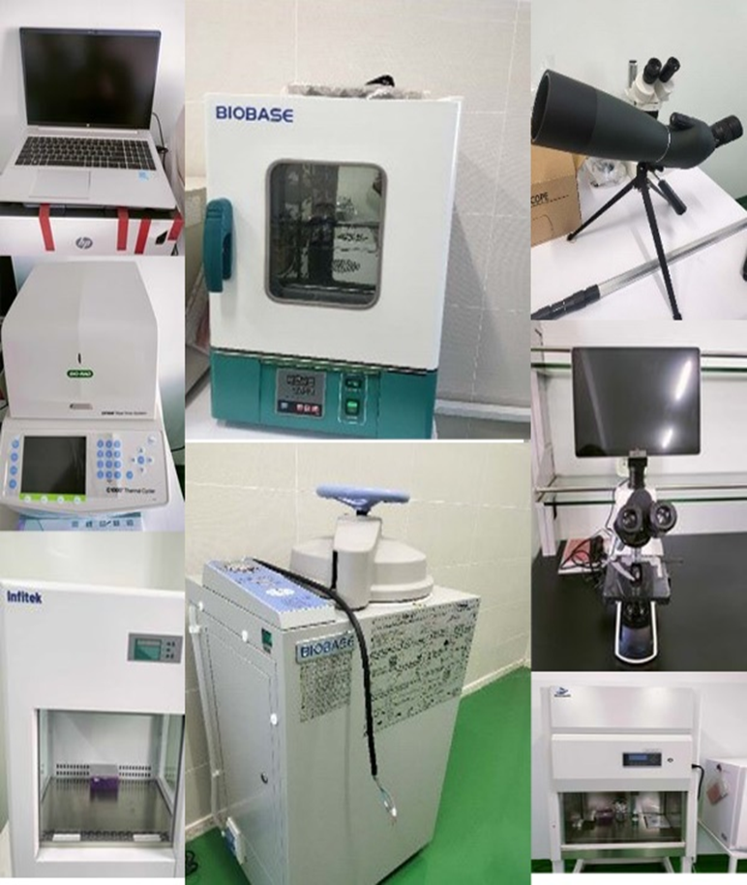
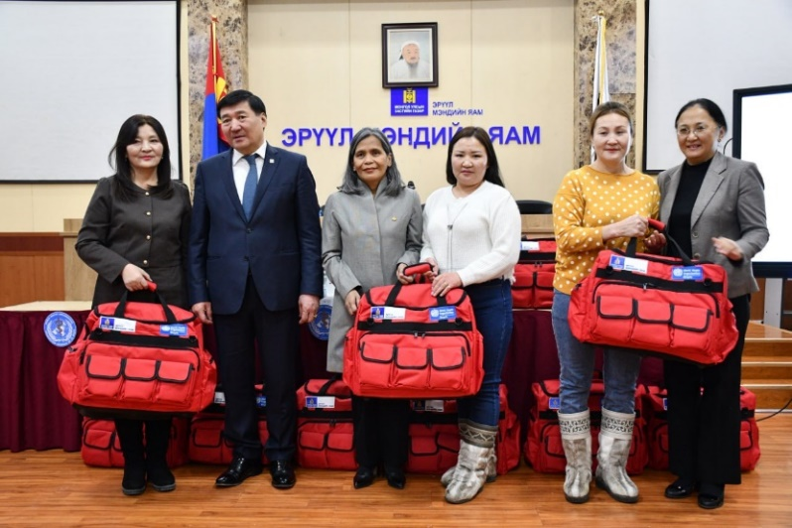
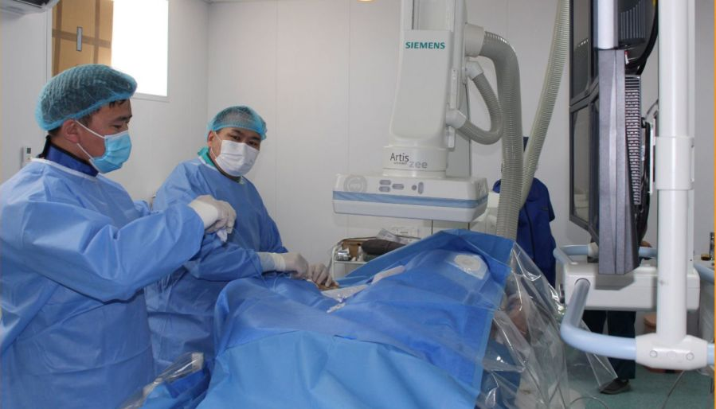
2023 ОНЫ ХӨРӨНГӨ ОРУУЛАЛТ
Хог хаягдал устгалын автоклав-3 /637 сая ₮/
ЗӨСТ-ийн лаборатори-315 сая ₮
80 зүслэгт-компьютер томограф 1,8 тэрбум ₮
Хүүхдийн клиникийн хүчил төрөгчийн холболт-250 сая ₮
ЭМЯ-ны 1.7 тэрбум төгрөгийн хөрөнгө оруулалтаар Ангиографи төхөөрөмжийг БОЭТ-д суурилуулсан.
Багийн эмчийн цүнх/ цомог-112 ширхэг

Slide 28
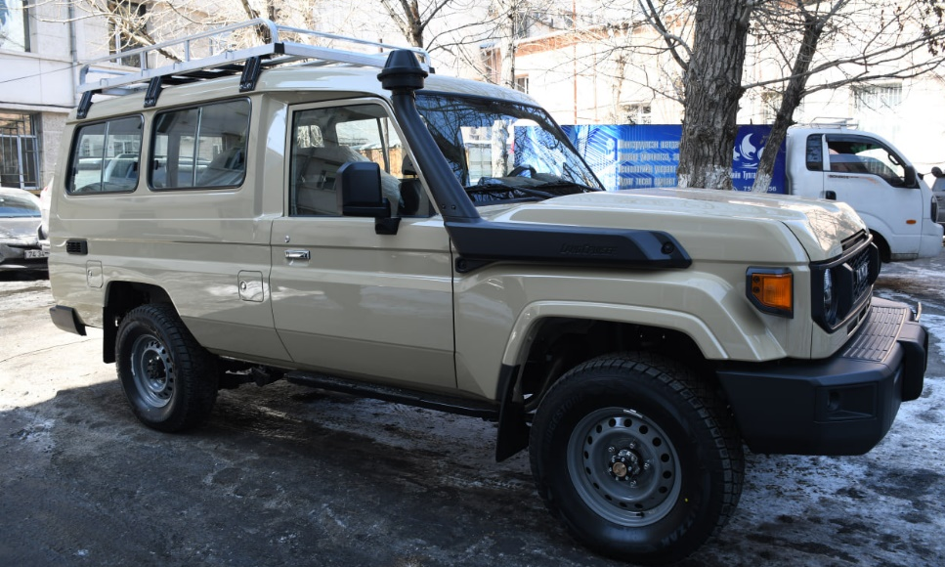
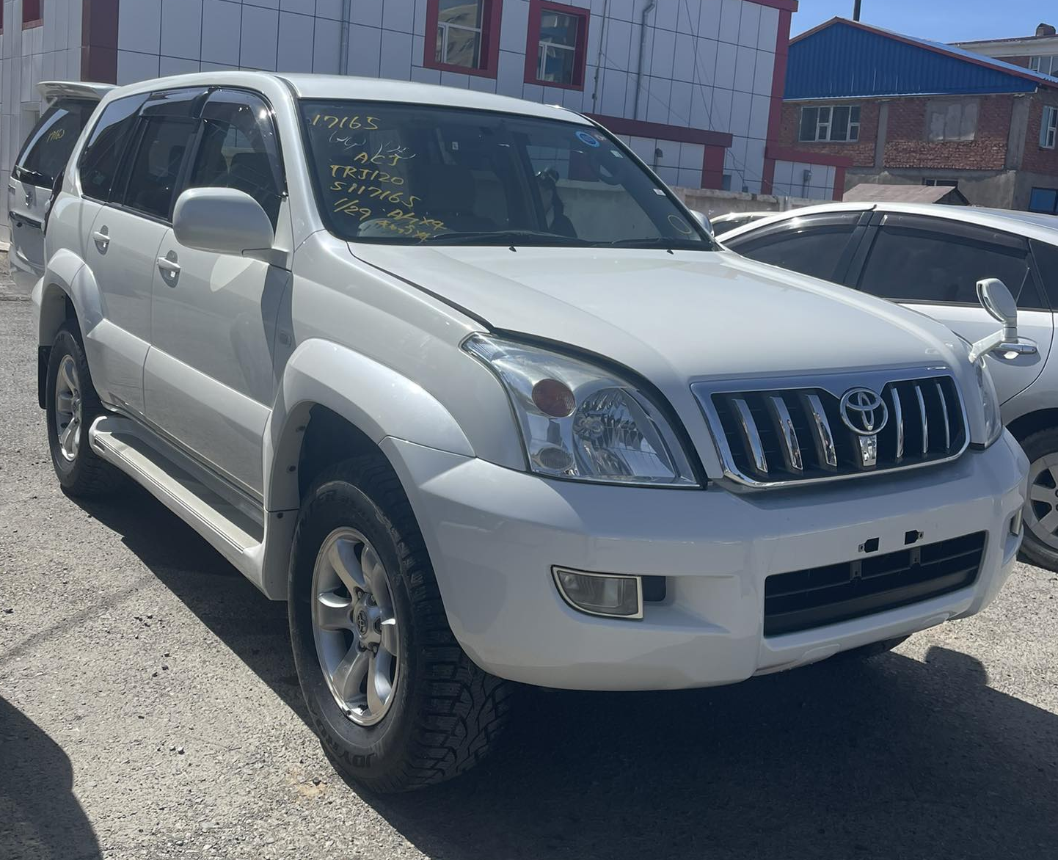
АВТОМАШИНЫ ПАРК ШИНЭЧЛЭЛТ-18
Байгууллагын нэр | Ланд-200 | Старикс | Ланд-77 | Фургон | Пробокс | Прадо-120 | Хог хаягдлын автомашин
БОЭТ | 1-198630,6 |  |  |  |  |  | 1-30,740,0
Хархорин НЭ | 1-68016,5
Бат-Өлзий СЭМТ | 1-96000,0
Гучин-Ус СЭМТ |  | 1-57000,0
Богд СЭМТ |  |  | 1-198630,6
Нарийнтээл СЭМТ | 1-96087,5
Уянга СЭМТ |  |  | 1-198000,0
Жаргалант багийн эмнэлэг |  |  |  | 1-31000,0
Хужирт СЭМТ |  |  | 1-156000,0
Баруунбаян-Улаан СЭМТ, ӨЭМТ-4 |  |  |  |  | 5-123,650,0
Өлзийт, Баян-Өндөр СЭМТ |  |  | 2-320,000,0
ЗӨСТ, Төгрөг СЭМТ |  |  |  |  |  | 2-172,750,0
Нийт дүн- 1,746,385,6 | 458734,6 | 57000,0 | 552630,6 | 31000,0

Slide 29
Яаралтай, түргэн тусламжийн үйлчилгээ
Түргэн тусламжийн дуудлага
Бат-Өлзий, Есөнзүйл, Уянга, Хайрхандулаан, Хархорин, Хужирт зэрэг сумдын хүн амын тоо их, зам дагуу байршилтай, аялал жуулчлалын бүс нутагт түргэн тусламжийн дуудлагын тоо аймгийн дунджаас өндөр байна.
Осол гэмтлийн дуудлага аймгийн хэмжээнд нийт дуудлагын 4,3 хувийг эзэлж, Бүрд, ЗБУ, Хархорин сум аймгийн дунджаас өндөр үзүүлэлттэй байна.

Slide 30
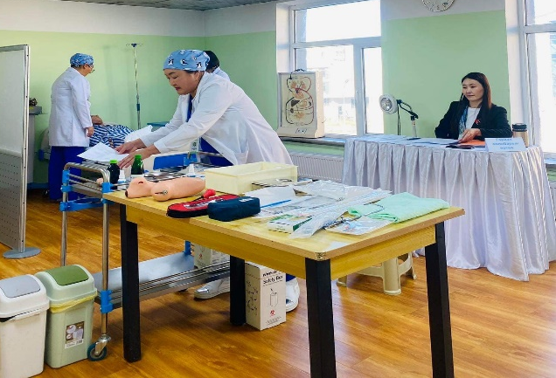
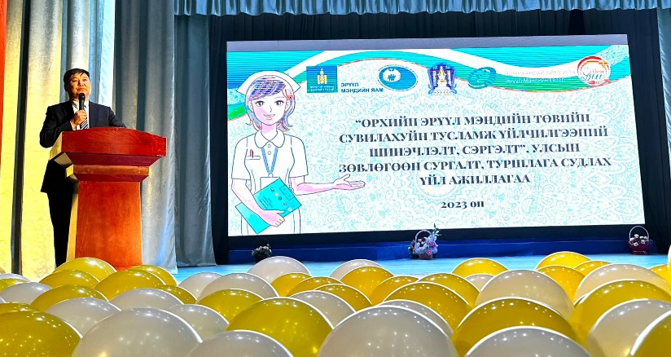
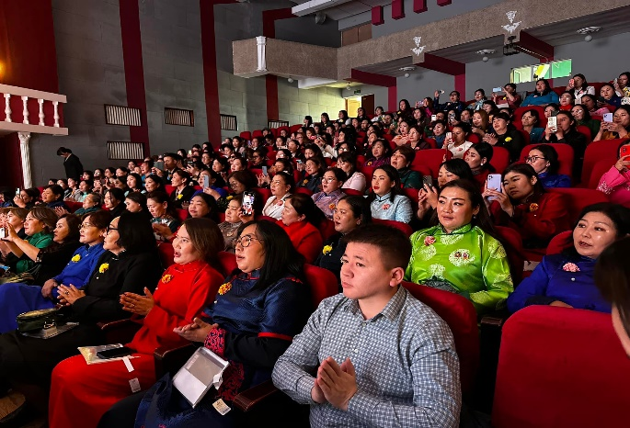
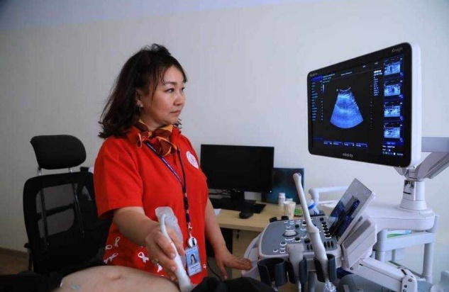
Сувилахуйн тусламж үйлчилгээ
Сувилагчдын ажил мэргэжлийн уралдааныг зохион байгуулав
“Өрхийн эрүүл мэндийн төвийн сувилахуйн тусламж, үйлчилгээний шинэчлэл, сэргэлт” Улсын зөвлөгөөн, чадавхжуулах сургалт, зохион байгуулагдлаа.
Монголын сувилагчдын нийгэмлэгтэй хамтран “Сувилахуй ба эрх зүй” сэдэвт бүсийн чуулга уулзалт зохион байгууллагдлаа. уулзалтад Архангай, Баянхонгор аймгууд хамрагдлаа.
“Эрүүл мэнд ба сувилагч” аяны хүрээнд Хавдар судлалын үндэсний төвийн эмч нартай хамтран хавдрын үндсэн 5 чиглэлээр үзлэг, оношлогоо хийгдлээ. Үзлэгт 307 сувилагч, эмнэлгийн мэргэжилтнүүд хамрагдлаа.

Slide 31
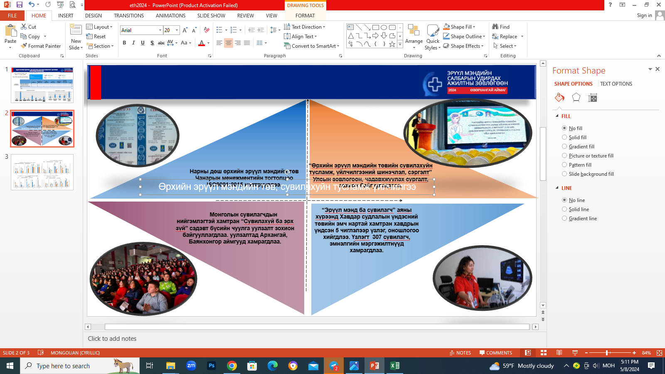
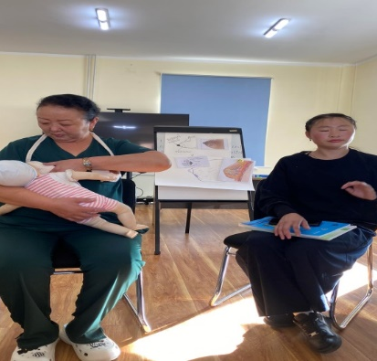
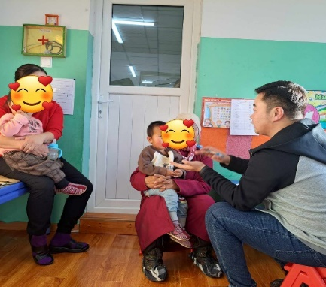
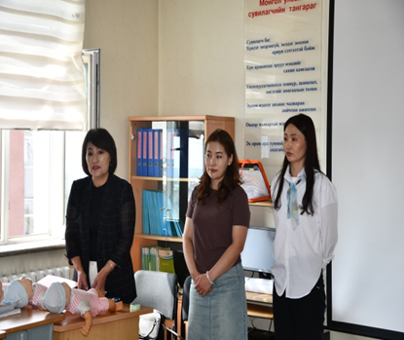
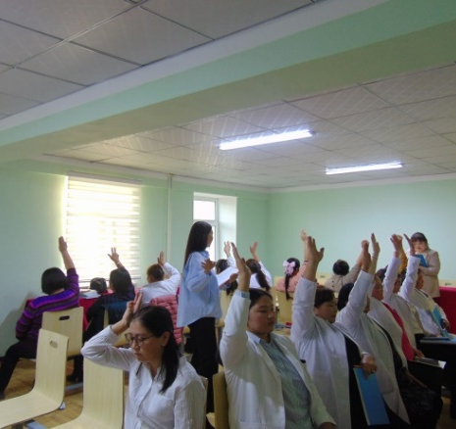
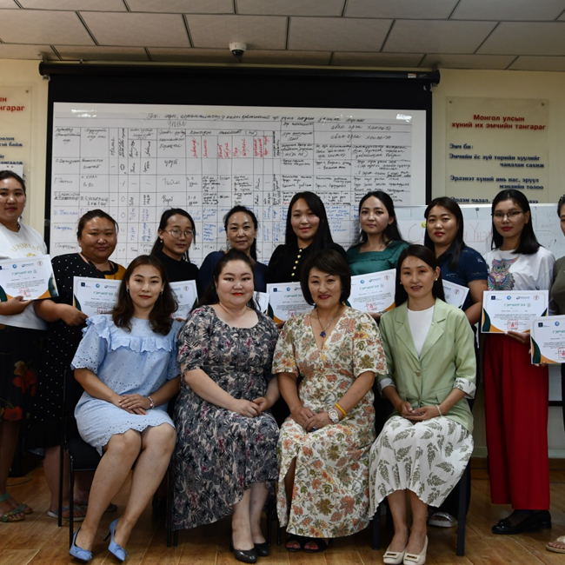
“Жирэмсэн, хөхүүл эхчүүд, нялх бага насны хүүхдийн хооллолтын зөвлөгөө” бүсчилсэн арга хэмжээ
Аймгаас “Нялх, бага насны хүүхдийн хооллолт”-ын сургагч багшаар 4 эмч, мэргэжилтэн бэлтгэгдсэн
Сургалтыг Арвайхээр, Зүүн, Баруун, Говийн бүсүүдэд зохион байгуулсан.
Нийт 22 эрүүл мэндийн байгууллагын 78 эмч, мэргэжилтнүүд хамрагдсан
Сургалт бүлгээр ажиллах арга зүй, зөвлөгөө өгөх ур чадварыг нэмэгдүүлэх, дадлагад суурилан зохион байгуулснаараа онцлогтой
Эмч мэргэжилтнүүдийн мэдлэгийг үгэн бус харилцааны аргад тулгуурлан сургалтын дараах сорилоор мэдлэгийг үнэлэхэд 90-92 хувиар өссөн байлаа.

Slide 32
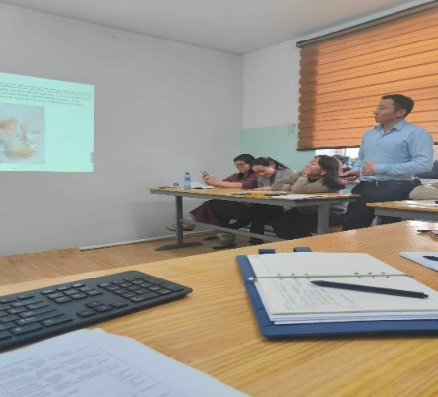
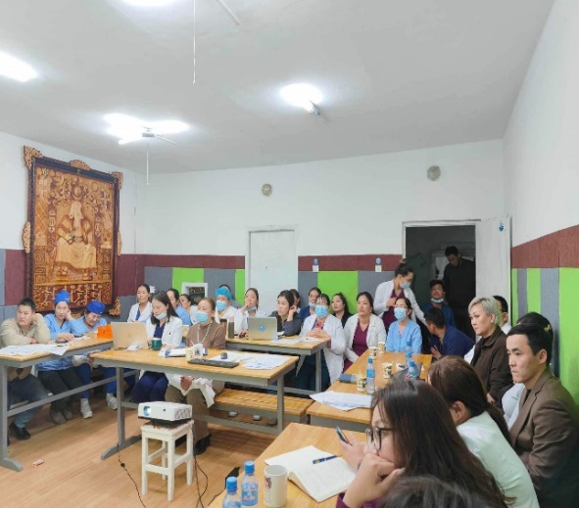
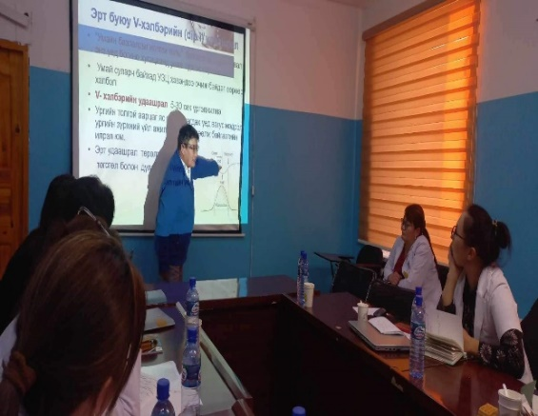
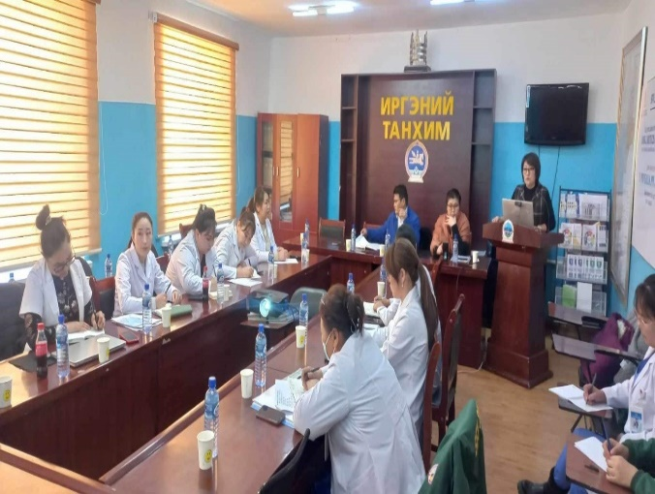
Хүүхдийн эндэгдлийн бүсчилсэн хурал, хэлэлцүүлэг, сургалт
Амьгүй болон 0-5 хүртэлх насны хүүхдийн эмнэлгийн болон эмнэлгийн бус нөхцөлд эндэгдсэн тохиолдлын 94,2 хувийг хэлэлцсэн.
Эндэгдлийн хурлыг улирал бүр бүсчилэн Бат-Өлзий, Хархорин, Баруунбаян-Улаан сумдад зохион байгууллаа.
Хурлыг БОЭТ-н эх барихын болон хүүхдийн зөвлөх эмч нар, эмгэг судлаач эмч бусад холбогдох нарийн мэргэжлийн эмч нарыг оролцуулан зохион байгууллаа.

Slide 33

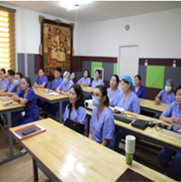
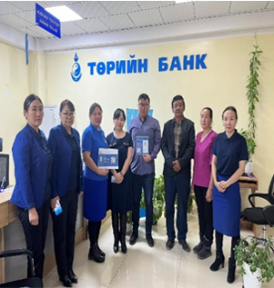
Эмийн зохистой хэрэглээ сургалт, сурталчилгаа
“Эмийн гаж нөлөөг хүн бүр мэдээлэх боломжтой” аян
Аяны хугацаанд бэлтгэсэн постер, контентийг байгууллагынхаа пэйж хуудсанд тавьж иргэдэд мэдээлэл хүргэн 7000 гаруй хандалт авсан байна.
Сум өрхийн эрүүл мэндийн төвийн 52 эмч мэргэжилтнүүдэд БОЭТ-ийн эрчимт эмчилгээний тасгийн “Эмийн гаж нөлөөний шалтгаант анафилаксийн шокийн үед авах арга хэмжээ” сэдвээр цахим сургалт зохион байгууллаа.
БОЭТ, Хархорин нэгдсэн эмнэлэг, сум, өрхийн нийт 25 эрүүл мэндийн байгууллага оролцож сум орон нутагт ажиллаж байгаа эмийн сангуудтай хамтран албан байгууллага, иргэдэд “Эмийн гаж нөлөө түүнийг мэдээлэх, бүртгэх тухай” зөвлөмж мэдээлэл хүргэсэн.
Арвайхээр суманд үйл ажиллагаа явуулж буй 15 эмийн сантай хамтран Эрүүл мэндийн газрын мэргэжилтнүүдийн оролцоотой сургалт мэдээлэл өгөх үйл ажиллагааг зохион байгууллаа.

Slide 34
Эмийн худалдан авалт

Slide 35
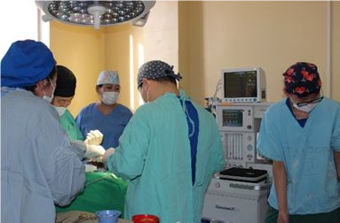
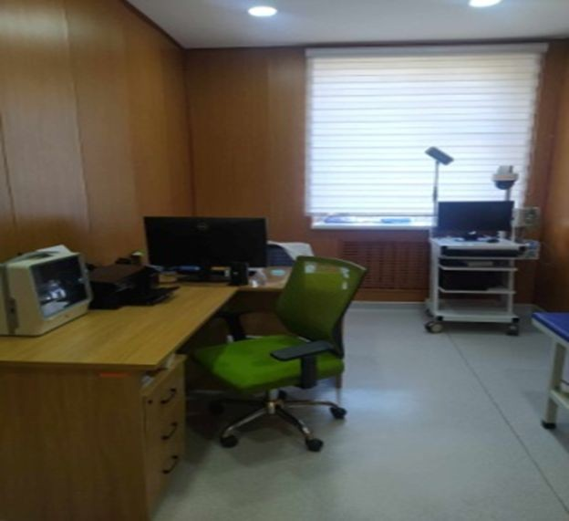
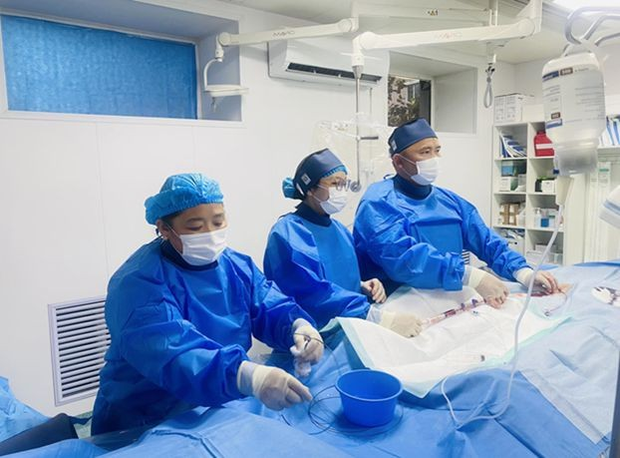
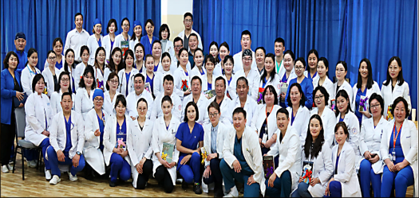
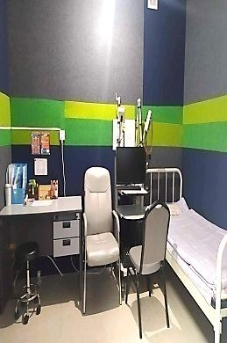
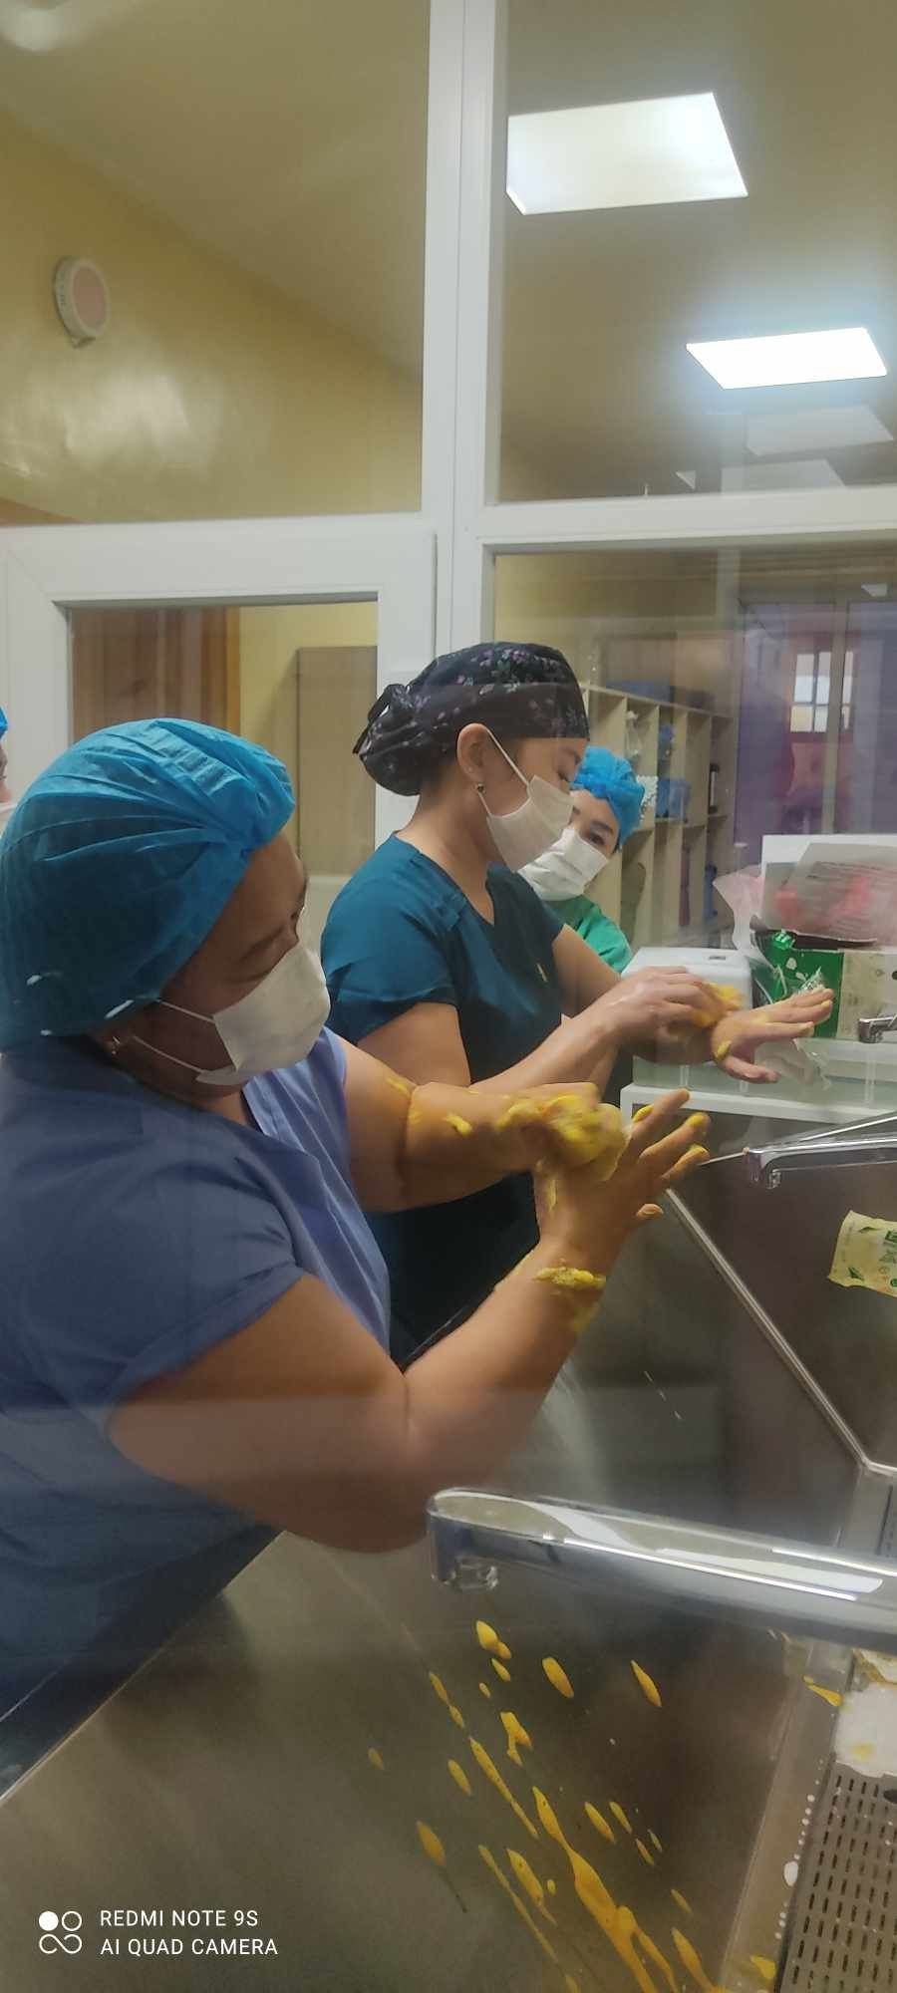
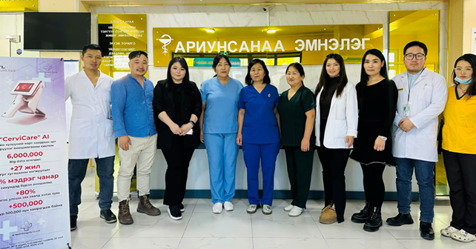
Дэвшилтэт технологи-2023
Ангиографи оношилгоо, эмчилгээ -217
Зүрхний шигдээсийн баг 18 удаа идэвхижиж
-89 хувь ангиографийн оношилгоо
-77.8 хувьд стент эмчилгээ хийсэн
Эрүү нүүрний мэс засал-219
Үүнээс:
Бамбай булчирхайн хавдрын хагалгаа 15
Эрүү нүүрний ясны хугарлын хагалгаа 45
Харвалтын баг 14 удаа идэвхижиж
-57.8 хувийг ангиографийн оношилгоо
-тархины судасны цүлхэнтэй 4 тохиолдлыг лавлагаа шатлалд илгээв
Допплер-40 хүн
“Ариун санаа эмнэлэг”-т хиймэл оюун ухаанд суурилсан умайн хүзүүний хорт хавдрын эрт илрүүлэг, оношилгоо-140 хүн
ДЭМБ, ЭМЯ “Мэс заслын аюулгүй байдал” төсөл-ХХНЭ, БОЭТ
Нойрны үеийн тархины цахилгаан бичлэг- 68 хүн

Slide 36

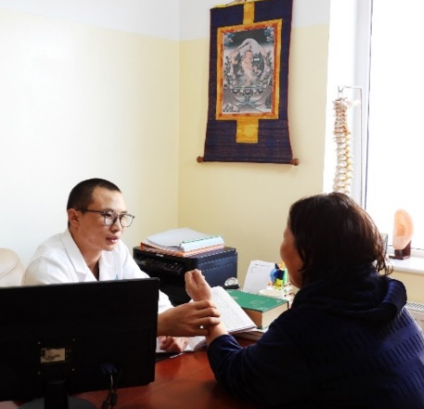
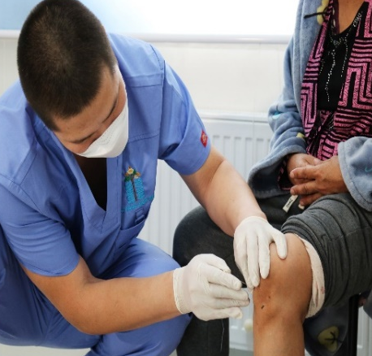
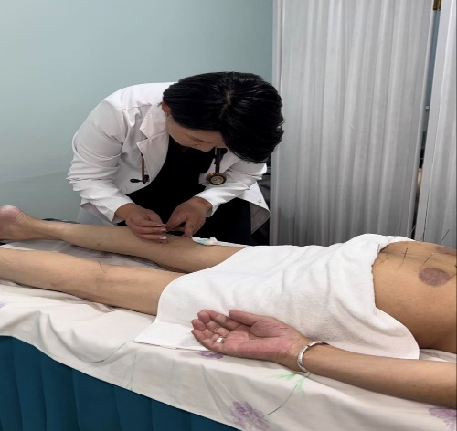
Уламжлалт анагаах ухаан
Шинээр нэмэгдсэн эмчилгээ үйлчилгээний төрөл
Шинэ технологи
Арвайтай бариа
Брайву-3 тантай бариа
Дарван тольтын бариа
Жамцтай бариа
Түрэм засал
Гүрэм засал
Готал
Гаргалга
Лусын эмтэй ванн
Зөөлөн шимт, шөлөн болон рашаантай ванн
Арвайн багсармал бигнүүр
Арвайн гурилан шар тостой бигнүүр
Сэндэнгийн ороолт
Гуаша эмчилгээ
Зүү эмчилгээ /мэс, чихний, косметик, толгойн, усан
Аарцаг нурууны гажиг засал
Артерийн даралт ихсэх, элэгний архаг үрэвсэл, ходоод архаг үрэвсэл, уушгины багтраа, бөөрний үрэвсэл, хайрст үлд зэрэг өвчнүүдэд
хануур
тосон засал,
бойчун,
нялхасын ад дон,
тарни,
гүрэм
Уналт таталт - Тарни, гүрэм,
Гаймрын хөндийн үрэвсэл -Хамрын туулга,
Нойргүйдэл, ядаргаа - Цагаан гаргалга
Толгой эргэх, дүүрэх, тэнцвэр- Готал зэрэг эмчилгээг шинээр нэвтрүүлж 3450 хүнд хийсэн.
УАУ-ны хүний нөөц 14 хувиар, хэвтэн эмчлүүлэгчийн тоо 31 хувиар тус тус өссөн

Slide 37
МУ-ын ЗГ-ын 2020-2024 оны үйл ажиллагааны хөтөлбөрт НЭМ чиглэлээр тусгагдсан арга хэмжээний төлөвлөгөөний хэрэгжилт
Нийгмийн эрүүл мэндийн тусламж үйлчилгээ
Нийгмийн эрүүл мэндийн арга хэмжээний хэрэгжилт 91.6%
“Эрүүл, идэвхтэй амьдрал”- 90%
“Элэг бүтэн Монгол”
85.7%
“Харшлаас сэргийлэх” 96.2%
“Халдварт өвчинтэй тэмцэх, сэргийлэх”-90%
“Эх, хүүхэд, нөхөн үржихүйн эрүүл мэнд”-95%
“Хавдрын эсрэг”- 91.8%
“Эрүүл чийрэг эр хүн” - 92.9%

Slide 38

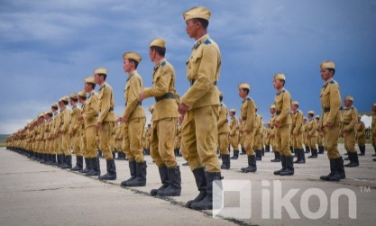
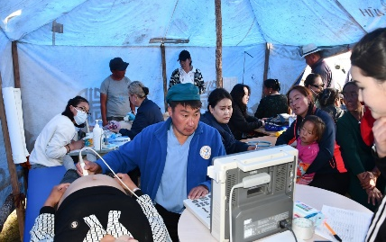


Нийгмийн эрүүл мэндийн тусламж үйлчилгээ
Эх, хүүхэд, нөхөн үржихүйн эрүүл мэндийн аймгийн орон тооны бус салбар зөвлөл
Жирэмсний эрт үеийн хяналт 93% улсын дундажаас 0.8
Өсвөр насны 1000 эмэгтэйд ногдох төрөлтийн түвшин 2.6
Өсвөр насны үр хөндөлт өмнөх оноос 13 тохиолдлоор
Цэргийн насны залуучуудын бүртгэлд эрүүл мэндийн Mhealth цахим программ
Эрүүлжүүлэлтийг нэрээр хянах тогтолцоо +
Эрүүл мэндээр тэнцээгүй тохиолдол 4.1%
Хамтын ажиллагаа /Цэргийн штаб, сумдын ЗДТГ, ЭМТ/
Хөдөөгийн алслагдсан 6 багт “Явуулын амбулатори”
Зорилтот насны 2796 иргэнд хүрч үйлчилсэн
Эрэгтэйчүүдийн хамрагдалт өмнөх оноос 2%
Илрүүлсэн өвчлөлийн 46.4 хувийг эмчлэн эрүүлжүүлсэн.
1000 гаруй хүүхэд, эцэг эх, асран хамгаалагчийн хамт амны хөндий болон гарын эрүүл ахуй сахих арга барилд суралцан, дадал болгож байна.
“Бяцхан эмч” төслийг 5 цэцэрлэгт нэвтрүүлсэн.
“Шүд угаах олимпиад”-ыг анх удаа зохион байгуулсан.
Ерөнхий боловсролын сургуулийн 40 багш, 150 хүүхдэд шүд угаах аргыг зааж сургасан.

Slide 39

Эрсдэлт хүчин зүйлийн тандалт, судалгаа-16
Давсны хэрэглээний талаарх мэдлэг, хандлага, дадлыг үнэлэх нь
Эрүүл мэндийн байгууллагаар үйлчлүүлж буй үйлчлүүлэгчдээс архи тамхины хэрэглээг үнэлэх ASSIST үнэлгээ
Хүн амын хооллолтын байдлын судалгаа
Арвайхээр сумын зарим төрийн албан хаагчдын идэвхтэй хөдөлгөөнөөр хичээллэх мэдлэг, хандлага, дадлыг тогтоох нь
Орчны эрүүл мэнд ба ундны усны талаарх мэдлэг, хандлага, дадлыг үнэлэх бичил судалгаа
Өвөрхангай аймгийн хүн амын хуванцар савны талаарх мэдлэг, хандлага, дадлыг тогтоох судалгаа
Ерөнхий боловсролын сургуулийн сурагчид, ПТК-ийн оюутнуудын дунд ухаалаг утасны хэрэглээ ба донтолтыг судлах нь
Эрүүл мэндийн байгууллагын ажилчдын стрессийн түвшинг тодорхойлох нь
Мэдлэг - 55.9
Хандлага- 53.5
Дадал - 43.2
Судалгааны үр дүнтэй
танилцах
Түвшин
Сүрьеэ өвчний талаарх мэдлэгийг үнэлэх судалгаа
Хүн амын дундах хачгаар дамжих халдвар өвчний талаарх мэдлэг, хандлагыг үнэлэх нь
ПТК, дунд болон ахлах ангийн сурагчдын БЗДХ-аас урьдчилан сэргийлэх мэдлэг, хандлагын судалгаа
Артерийн гипертензи өвчний улмаас эмийн эмчилгээнд хамрагддаг үйлчлүүлэгчдийн эмийн эмчилгээний дэглэм сахилт, түүнд нөлөөлж буй зарим хүчин зүйлсийг тодорхойлох нь
“Коронавируст халдвар /ковид-19/-ийн талаарх хүн амын ойлголт, мэдлэг, хандлага, дадал” судалгаа
Арвайхээр сумын хүн амын коронавируст халдвар (КОВИД-19)-аас урьдчилан сэргийлэх талаарх хандлага, дадлыг үнэлэх судалгаа /ярилцлагын аргаар/
Ахмад настнуудын эрүүл мэндиййн зарим асуудлыг судлах нь
Отор нүүдлээр явж буй иргэдэд үзүүлсэн эрүүл мэндийн тусламж үйлчилгээний хүртээмж, цаашид анхаарах асуудлууд

Slide 40
Хүн амын нас, хүйс эрсдэлд суурилсан эрт илрүүлэг
Өвөрхангай
49664
42.4%
54.4%
45.6%
0-5 нас
46.1%
6-17 нас
69.9%
18-30 нас
21,9%
31-45 нас
29.2%
46-60 нас
36.2%,
61-ээс дээш нас 33.8%
Илрүүлсэн өвчлөл:
Ходоод, улаан хоолойн сөөргөө 3328
Ходоодны шарх 746
Элэгний голомтот өөрчлөлт 387
Бамбайн голомтот өөрчлөлт 913
Сүрьеэ 1
Бэлгийн замын халдварт өвчин 17
Элэгний В вирус 487
Элэгний С вирус 728
Ходоод, улаан хоолой, бөөр, бүдүүн гэдэс, хөх, давсагны хорт хавдрын сэжигтэй тохиолдол 70 илрүүлж, эмчилгээ, хяналтад авсан.
Сумдын хамралт

Slide 41
ХАЛДВАРТ БУС ӨВЧНИЙ ӨНӨӨГИЙН БАЙДАЛ
Халдварт бус өвчний эрт илрүүлэг
Артерийн даралт ихсэх өвчний эрт илрүүлгийн үзлэгийн хувь
Чихрийн шижингийн эрт илрүүлгийн
үзлэгийн хувь
Артерийн гипертензи эрт илрүүлэг үзлэгт 18-аас дээш насны хүн амын 72 хувийг хамруулсан нь улсын дундажаас 10.1 хувиар дээгүүр түвшинд,
Анх оношлогдсон-237
40-өөс дээш насны хүн амын 92.7 хувийг хамруулсан нь
улсын дундажаас 10.4 хувиар дээгүүр
Анх оношлогдсон-50

Slide 42
ХАЛДВАРТ БУС ӨВЧНИЙ ӨНӨӨГИЙН БАЙДАЛ
Халдварт бус өвчний эрт илрүүлэг
Умайн хүзүүний хорт хавдрын эрт илрүүлгийн үзлэгийн хувь
Хөхний хорт хавдрын эрт илрүүлгийн үзлэгийн хувь
Сүүлийн 4 жилд 27 эмэгтэй умайн хүзүүний хорт хавдар оношлогдож, эмчилгээ, хяналтад орсон.
Сүүлийн 4 жилд 20 эмэгтэй хөхний хорт хавдар оношлогдож, эмчилгээ, хяналтад орсон.

Slide 43
Халдварт бус өвчний хяналт, сэргийлэлт
Халдварт бус өвчний өвчлөл, нас баралтад дүгнэлт хийж, урьдчилан сэргийлэх арга хэмжээг газар зүйн байршил, амьдралын хэв маягийн онцлогт уялдуулан зохион байгуулснаар:
Хорт хавдраас шалтгаалсан нас баралт, (10 000 хүн амд) 1.3
Зам тээврийн ослын шалтгаант нас баралт (10 000 хүн амд) 0.6
Хүүхдийн зам тээврийн ослын шалтгаант нас баралт
(10 000 хүүхдэд) 0.0
Гуурсан хойлойн багтраа өвчний (0-74 насны 10 000 хүн амд) 0.0
Зүрх судасны өвчлөлөөс шалтгаалсан нас баралтын түвшин (10 000 хүн амд) 0.2
Тархинд цус харвалтын шалтгаант нас баралтын түвшин (10 000 хүн амд) 0.9
Даралт ихсэх өвчний шалтгаант нас баралт (0-74 насны 10 000 хүн амд) 0.2
Зүрхний шигдээсийн нас баралтын түвшин (0-74 насны 10 000 хүн амд) 0.3
“Эрүүл мэндийн анхан шатны тусламж үйлчилгээнд “Мон-Пэн санаачлага” төслийг хэрэгжүүлснээр:

Slide 44
Халдварт өвчний хяналт, сэргийлэлт
Нийт халдварт өвчин, 10000 хүн амд, 2014-2023 он
Нийт халдварт өвчин, бүтцээр
Аймгийн хэмжээнд амьсгалын зам, бэлгийн замаар дамжих халдвар, гэдэсний халдварт өвчнүүд зонхилон бүртгэгдэж, сүүлийн жилүүдэд буурч, улсын дундажаас доогуур байна.

Slide 45

Хүнсний хангамжийн нэмэгдүүлэх жил
16 үйл ажиллагааг төлөвлөн
92 хувийн гүйцэтгэлтэй хэрэгжүүлсэн.
68 УДААГИЙН ТАНХИМЫН СУРГАЛТ
6.384 иргэнийг хамруулсан.
215 ТӨРЛИЙН ГАРЫН АВЛАГА, ИНФОГРАФИК МЭДЭЭЛЭЛ БЭЛТГЭН
цахимаар 163.594 хүн хандаж мэдээлэл авсан.
18 ТӨРЛИЙН ВИДЕО КОНТЕНТ
41909 хүнд хүргэсэн байна.
Эрүүл мэндийн яамны эрүүл мэндийг дэмжих сангийн дэмжлэгтэйгээр 15.8 сая төгрөгийн төсөл хэрэгжүүлсэн.
80 ӨРХ, АЛБАН БАЙГУУЛЛАГА ХҮНСНИЙ ЗОРИУЛАЛТЫН ХУВАНЦАР САВ ХЭРЭГЛЭХ АЯНД НЭГДСЭН

Slide 46
Тулгамдаж буй асуудал
Удирдлага зохион байгуулалт
Хүний нөөцийн дутагдал (багийн эмчийг бэлтгэхгүй байгаа, сувилагч, тусгай мэргэжилтэн, лаборант, ариутгагч, рентген техникч, эмийн мэргэжилтэн г.м)
Анхан шатны эрүүл мэндийн байгууллагын удирдлагын томилгоо оновчтой бус
Эрүүл мэндийн салбарын хяналтын хүний нөөц дутагдалтайгаас хяналт шалгалтын үйл ажиллагаа зогсонги байна.
Эрүүл мэндийн газрын мэргэжилтнүүдийн цалин, урамшуулал салбарын эмч мэргэжилтнүүдийн жишгээс бага байдгаас мэргэшсэн, чадавхижсан , туршлагатай мэргэжилтний дутагдал үүсч байна.
Цахим шилжилт
Цахим орчны болон мэдээллийн аюулгүй байдал хангалтгүй, эмч, мэргэжилтний цахим технологи ашиглалт жигд бус
Хэрэглээний программууд ойр ойрхон өөрчлөгддөг, программ хоорондын хөрвөлт хийгддэггүй

Slide 47
Тулгамдаж буй асуудал
Нийгмийн эрүүл мэнд
Нийгмийн эрүүл мэндийн төв байгуулаагүй (барилга, хүний нөөц, төсөв г.м)
Нийгмийн эрүүл мэндийн тусламж үйлчилгээнд зарцуулж буй санхүүжилт дутмаг
Нийгмийн сэтгэлзүйн асуудал нэмэгдсээр байна (архидалт, стресс, амиа хорлолт г.м)
Эмч, эмнэлгийн мэргэжилтнүүдийн нийгмийн эрүүл мэндийн тусламж үйлчилгээнд оролцоо бага, мэдлэг дутмаг
Бусад салбарын бодлого, үйл ажиллагаанд эрүүл мэндийн асуудал дутагдалтай
Эмнэлгийн тусламж үйлчилгээ
Сэргийлж болох хүүхдийн эндэгдэл, ялангуяа осол гэмтлийн шалтгаант нас баралт тогтвортой буурахгүй байна.
Гүйцэтгэлийн санхүүжилттэй холбоотой тусламж үйлчилгээний тоог чухалчилж, чанарт анхаарах нь сул байна.
Сувилахуйн хатгалтын тоо хэт ихэсч, сувилахуйн бусад тусламж үйлчилгээ орхигдож байна.
Эмнэлэг, эрүүл мэндийн төвүүдэд эмнэлзүйн эм зүйн тусламж үйлчилгээ орхигдсон
Зарим анагаахын сургуулийг төгсөн ирж буй эмч, мэргэжилтнүүдийн олонх нь эмнэлзүйн ур чадвар сул

Slide 48

Цаашдын зорилт: Удирдлага, зохион байгуулалт

Slide 49
Цаашдын зорилт: Цахим шилжилт
1
Онц чухал мэдээлийн дэд бүтэцтэй БОЭТ, ХХНЭ-ийн цахимын аюулгүй байдлыг сайжруулах
2
Байгуулагуудын хэрэглээний программуудыг нэгдсэн платформд шилжих боломжтойгоор зохицуулалт хийх
3
Эмч мэргэжилтнүүдэд мэдээллийн аюулгүй байдлын талаар сургалт мэдээлэлийг тасралтгүй зохион байгуулах

Slide 50
Цаашдын зорилт: Нийгмийн эрүүл мэнд
Нийгмийн эрүүл мэндийн тусламж, үйлчилгээний тухай хуулийг сурталчлах, хэрэгжүүлэх
Эрт илрүүлгийг эрчимжүүлэх (тоноглогдсон явуулын амбулатори 7 суманд), эмчлэн эрүүлжүүлэх
Нийгмийн эрүүл мэндийн тусламж үйлчилгээнд зарцуулах зардлыг нэмэгдүүлэх
2024 онд хугацаа дуусах 6 арга хэмжээний төлөвлөгөөний хэрэгжилтэд үнэлгээ хийх
Хүн амын эрүүл мэндэд нөлөөлж буй эрсдэлт хүчин зүйлийг тандах, судлах,
Нийгмийн эрүүл мэндийн төвтэй болох бэлтгэлийг хангах
Салбар дундын хамтын ажиллагааг өргөжүүлэх
Эрүүл мэндийн байгууллагын шатлал бүрт алба, нэгжийг байгуулах
Салбарын
хэмжээнд 15
арга хэмжээний төлөвлөгөөг хэрэгжүүлж
үр дүнг тооцох
Нотолгоонд тулгуурласан арга хэмжээг төлөвлөн хэрэгжүүлэх
Иргэний эрүүл мэндийн боловсролыг дээшлүүлэх
“Эрүүл шүд” арга хэмжээ

Slide 51
Цаашдын зорилт: Эмнэлгийн тусламж, үйлчилгээ
Гүйцэтгэлийн санхүүжилтийн тогтолцоонд чанарын үзүүлэлтийг оновчтой тусгах, үргүй зардлыг багасгах
Эх, хүүхдийн эрүүл мэндийг сайжруулах цогц арга хэмжээг хэрэгжүүлж, үр дүнг тооцох
УАУ-ныг НЭМ-ийн тусламж, үйлчилгээтэй уялдуулан иргэд олон нийтэд түгээн дэлгэрүүлэх
Эмнэл зүйд суурилсан онол, гардан үйлдэл хосолсон танхимын болон ажлын байрны сургалтыг тасралтгүй зохион байгуулах
Эмнэлзүйн эмзүйчийг богино хугацаагаар сургах, зохицуулалтыг хийх
Сувилагч нарын зохиомол ачааллыг багасгаж, сувилахуйн бусад тусламж үйлчилгээг гүйцэтгэлийн санхүүжилттэй уялдуулах

Slide 52







Бидний амжилтын хэсгээс
Зоонозын өвчин судлалын төв
2023 оны улсын “ТЭРГҮҮНИЙ БАЙГУУЛЛАГА”-аар шалгарлаа.
Уянсэтгэл, Нарны дөш ӨЭМТ нь олон улсын “ISO 9001:2015” амжилттай хамгааллаа.
Эрүүл мэндийн газар 2 жил дараалан “ТЭРГҮҮНИЙ АГЕНТЛАГ”-аар шалгарлаа
УЛСЫН ТЭРГҮҮНИЙ ӨЭМТ
“Уян сэтгэл" өрхийн эрүүл мэндийн төв орон нутгаас анхны “УЛСЫН ТЭРГҮҮНИЙ ӨРХИЙН ЭРҮҮЛ МЭНДИЙН ТӨВ" боллоо.
2023 үйл ажиллагааны гүйцэтгэлд хийсэн хяналт шинжилгээ үнэлгээний дүнгээр САЙН дүнтэй үнэлэгдсэн.

Slide 53

ЭРҮҮЛ ИРЭЭДҮЙН ТӨЛӨӨ ХАМТДАА

